Slide 2
7.3.2 复数乘、除运算的三角表示及其几何意义

Slide 3
1.了解复数乘、除运算的三角表示.
2.了解复数乘、除运算三角表示的几何意义.
3.会利用复数乘、除运算的三角形式进行简单的运算和证明.
4.提升直观想象和数学运算的核心素养.
课标定位
素养阐释

Slide 4
自主预习·新知导学
合作探究·释疑解惑
思 想 方 法
随 堂 练 习

Slide 5
自主预习·新知导学

Slide 6
一、复数三角形式的乘法、除法法则
1.若复数z₁=r₁(cos θ₁+isin θ₁),z₂=r₂(cos θ₂+isin θ₂),你能根据复数的乘法运算计算z₁z₂,并将结果表示成三角形式吗?
提示:z₁z₂=r₁(cos θ₁+isin θ₁)·r₂(cos θ₂+isin θ₂)
=r₁r₂(cos θ₁+isin θ₁)·(cos θ₂+isin θ₂)
=r₁r₂[(cos θ₁cos θ₂-sin θ₁sin θ₂)+i(sin θ₁cos θ₂+cos θ₁sin θ₂)]
=r₁r₂[cos(θ₁+θ₂)+isin(θ₁+θ₂)].

Slide 7
2.设复数z₁=r₁(cos θ₁+isin θ₁),z₂=r₂(cos θ₂+isin θ₂).

Slide 9
答案:(1)A (2)D

Slide 10
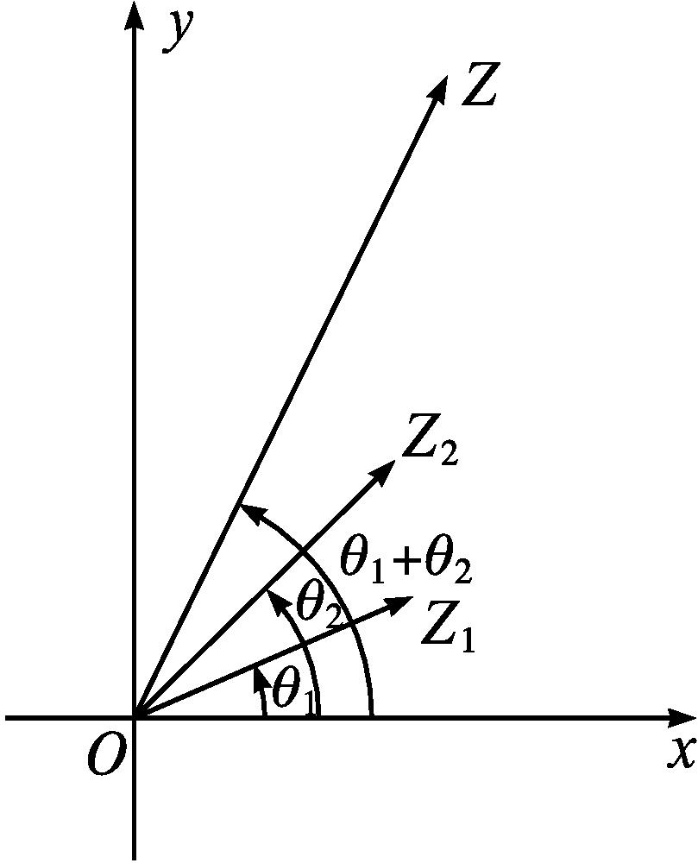
二、复数三角形式的乘法、除法的几何意义

Slide 11
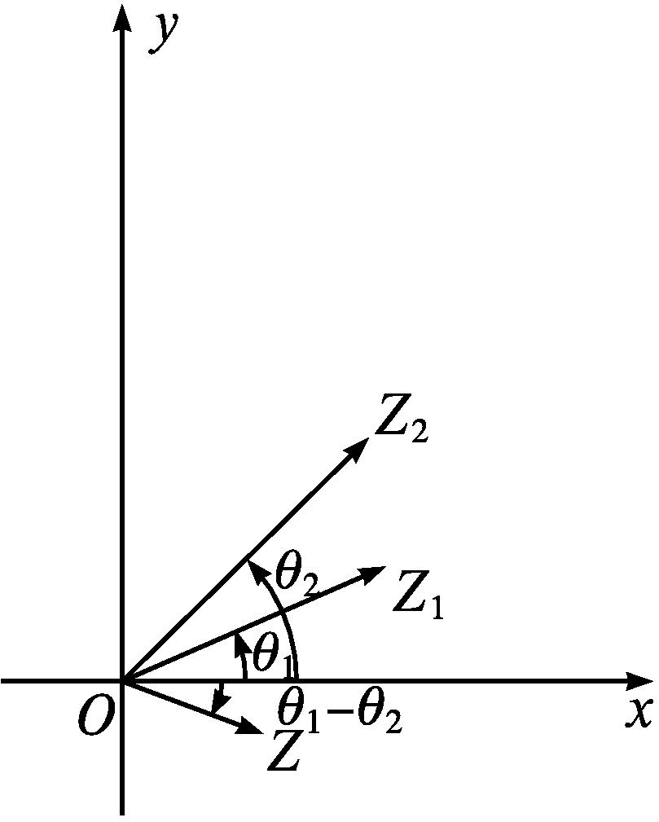

Slide 12
【思考辨析】
判断下列说法是否正确,正确的在后面的括号内画“√”,错误的画“×”.
(1)两个复数相乘,积的模等于各复数的模的积,积的辐角等于各复数的辐角的积.( × )
(2)两个复数相除(除数不为0),就是把模相除作为商的模,辐角相减作为商的辐角.( √ )
(3)两个非零复数相乘(除),积(商)还是一个复数.( √ )

Slide 14
合作探究·释疑解惑
探究一
探究二
探究三

Slide 15
探究一 复数三角形式的乘法运算

Slide 18
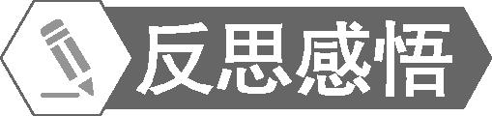
复数三角形式的乘法运算:
(1)直接利用复数三角形式的乘法法则,模相乘,辐角相加.
(2)当遇到复数的代数形式与三角形式混合相乘时,需将相混的复数统一成代数形式或三角形式,然后进行复数的代数形式相乘或三角形式相乘.

Slide 19
(3)2(cos 22°+isin 22°)[5(cos 65°+isin 65°)]·[3(cos 93° +isin 93°)].

Slide 20
(3)原式=2×5×3[cos(22°+65°+93°)+isin(22°+65°+93°)]
=30(cos 180°+isin 180°)=-30.

Slide 21
探究二 复数三角形式的除法运算

Slide 22
复数三角形式的除法运算:
(1)利用复数三角形式的除法法则,模相除,辐角相减.
(2)一个非零复数的倒数,其模是原来复数的模的倒数,其辐角是原来复数辐角的相反数.

Slide 25
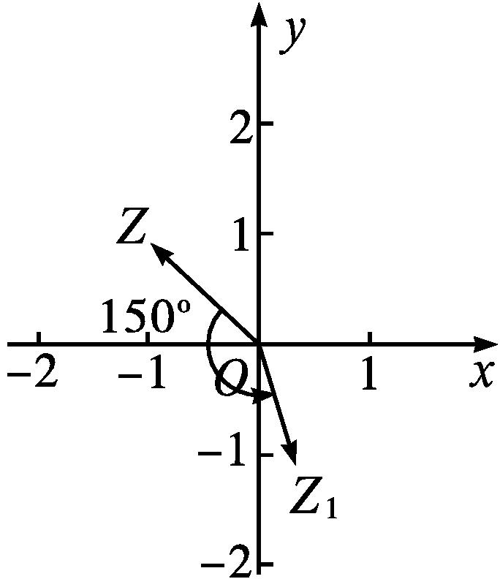
探究三 复数乘除运算的几何意义

Slide 26

1.将本例条件改为“按顺时针方向旋转90°”,其他条件不变,结果又如何?

Slide 27
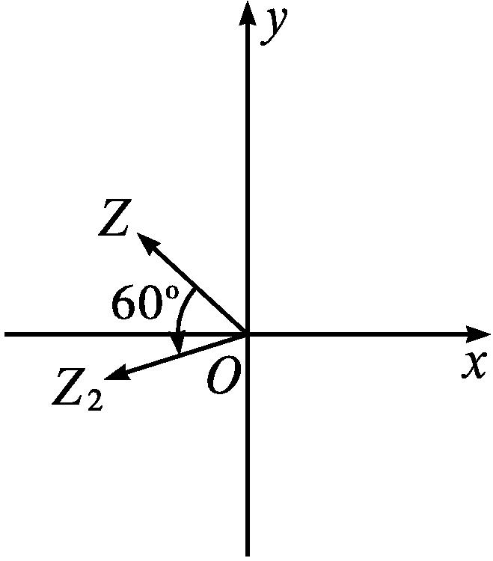
解:z=(-1+i)(sin 30°+icos 30°)
=(-1+i)(cos 60°+isin 60°),

Slide 29
思 想 方 法

Slide 30
数形结合思想在复数三角形式的乘除运算中的应用

Slide 31
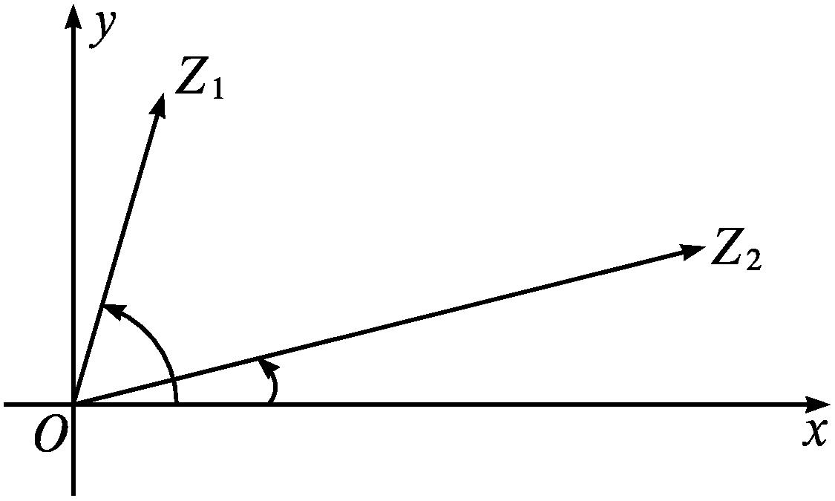

Slide 32

本题是复数与角的大小之间的关系,因此考虑复数三角形式的乘除运算的几何意义,需要画出复数对应的向量,借助图形,将∠Z₂OZ₁转化为复数z₁与z₂的辐角的差.利用数形结合和复数除法运算的几何意义来解决三角形中角的大小问题,使问题变得简单、方便.

Slide 33
【变式训练】 在复平面内,点A,B表示的复数分别为α,β(α≠0),且β=(1+i)α,则∠AOB= .

Slide 34
随 堂 练 习

Slide 35
1.复数z=(cos 25°+isin 25°)(cos 50°+isin 50°)的三角形式是( )
A.cos(-25°)+isin(-25°)
B.sin 75°+icos 75°
C.cos 15°+isin 15°
D.cos 75°+isin 75°
解析:z=cos(25°+50°)+isin(25°+50°)
=cos 75°+isin 75°.
答案:D

